Slide 1
Звіт директора
Вовчинецької гімназії
Івано-Франківської міської ради
Павлюка П. В.
за 2023-2024 навчальний рік

Slide 2
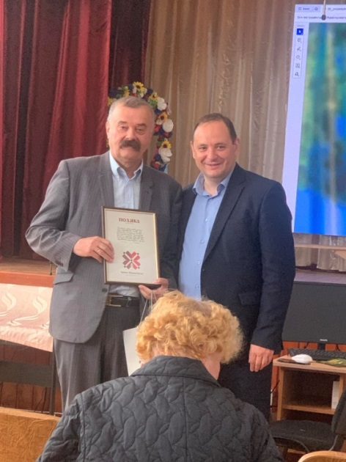
У своїй діяльності як директор закладу освіти керувався:
посадовими обов’язками;
Статутом закладу освіти;
Законом України «Про освіту»;
Законом України «Про повну загальну середню освіту»;
нормативно-правовими документами;
Конституцією України, КЗпП.

Slide 3
Створення умов для здобуття початкової, базової освіти на рівні Державних стандартів. Виховання морально і фізично здорового покоління.
Розвиток природних позитивних нахилів, здібностей та обдарованості, творчого мислення, потреб і вміння самовдосконалюватися. Формування громадянської позиції, власної гідності, готовності до трудової діяльності, відповідальності за свої дії.
ГОЛОВНА МЕТА
ДІЯЛЬНОСТІ ЗАКЛАДУ
Виховання шанобливого ставлення до родини, поваги та народних традицій і звичаїв української нації, державної мови, національних цінностей.
Виховання свідомого ставлення до свого здоров’я як найвищої соціальної цінності.

Slide 4
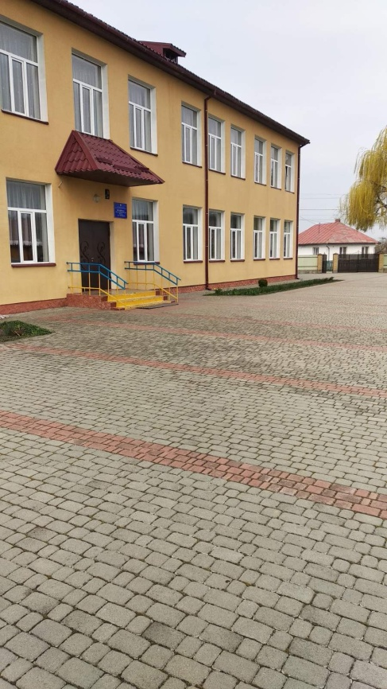
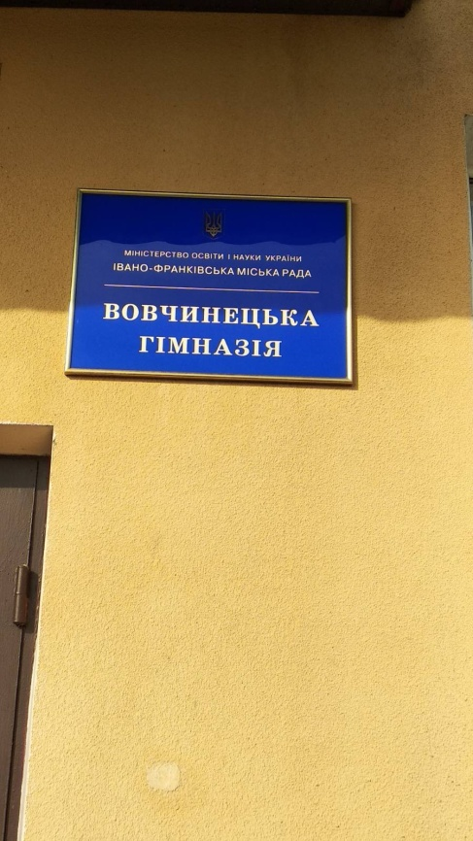
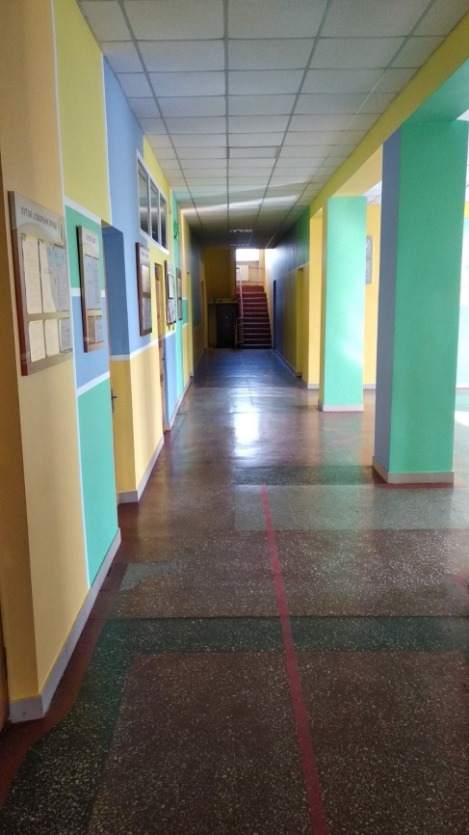
Вовчинецька гімназія Івано-Франківської міської ради
МЕТА ЗАКЛАДУ:
Створення сприятливого освітнього середовища для виховання здорової, творчої, інтелектуально-компетентної особистості, громадянина України, носія національних та загальнолюдських цінностей.

Slide 5
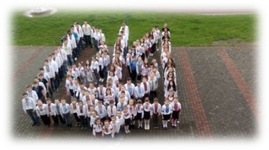
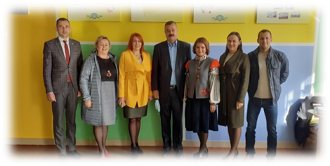
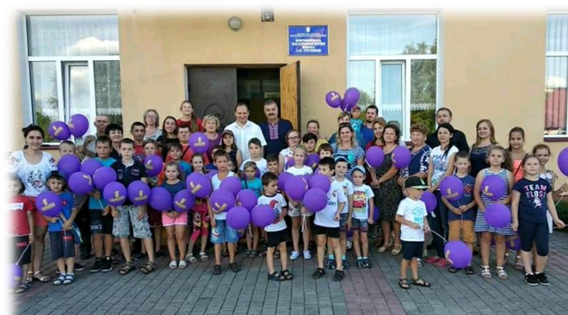
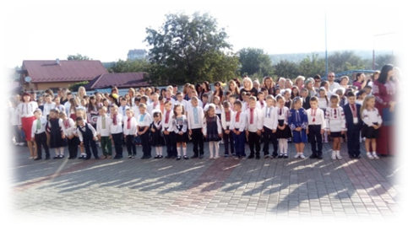
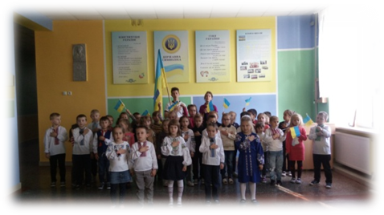
З історії гімназії: Перша згадка датується 1832 роком. Це була однокласна парохіальна школа, у якій заняття проводив священник. У 1875 році перейменована на школу «загальної системи», у якій навчалося 140 учнів.
З 1907 року функціонувала «школа людова». У 1970 році збудовано теперішній навчальний корпус. 3 1 квітня 1982 року школа перейшла в підпорядкування міського відділу освіти Івано-Франківської міської ради. До цього була в підпорядкуванні відділів освіти Богородчанського та Івано-Франківського (Тисменицького) районів. 3 28 січня 2021 року перейменована на Вовчинецьку гімназію Івано-Франківської
міської ради (Рішення міської ради від 28.01.2021 р., № 12-4).

Slide 6
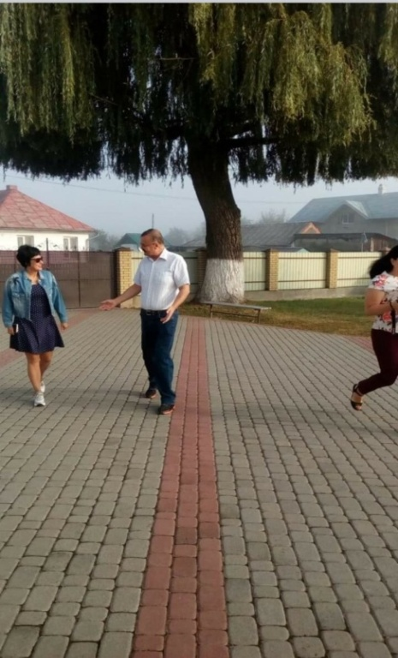
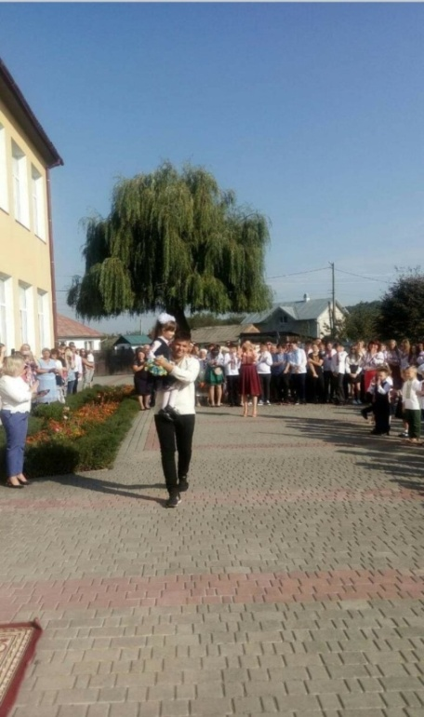
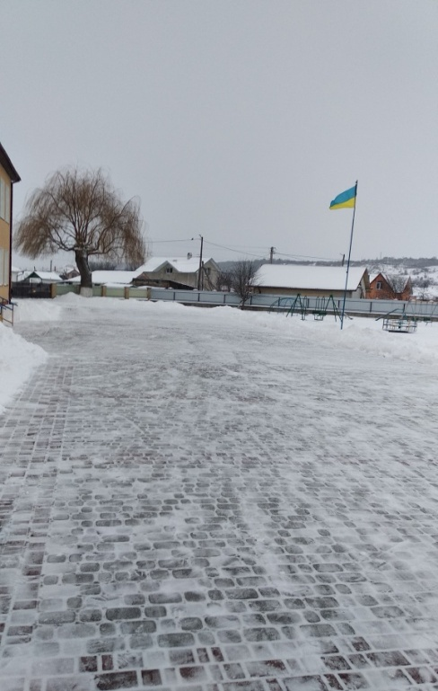
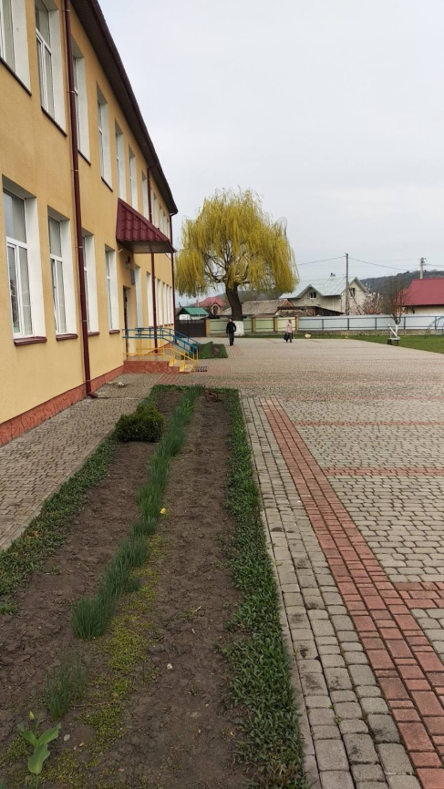
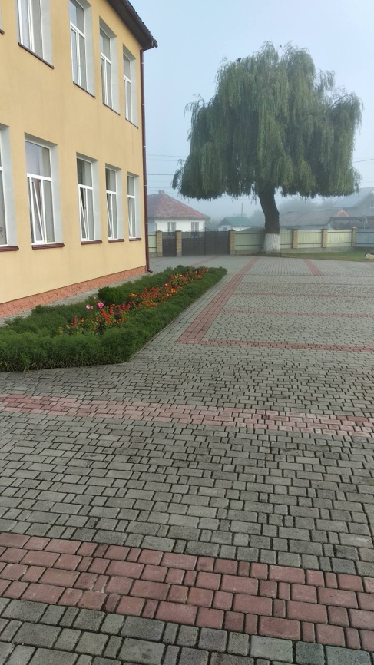
Цікавий історичний факт! Кожен крила ростив тут, Щоб душі не скорила пітьма, Є в житті верховини високі, Тільки вище за школу нема! С. Пушик Справжнім ідейним символом нашої гімназії стала звичайна верба, яка символізує зв'язок поколінь жителів нашого села, починаючи з дня її відкриття. Вона є свідком п’ятдесяти випусків зі школи. ЇЇ посадили випускники 70-х років минулого століття, але доглядають за нею всі: від найменшого до найстаршого.

Slide 7
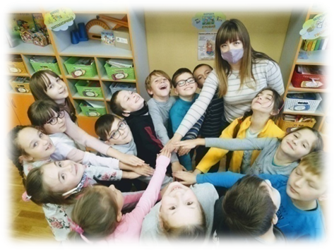
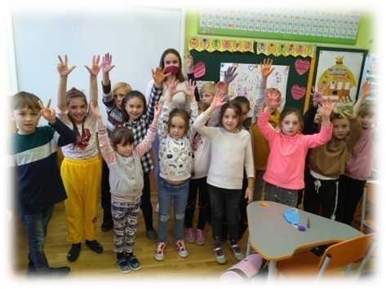
Проблемне питання
Підвищення результативності роботи педагогічного колективу шляхом удосконалення педагогічної майстерності вчителів, творчого підходу до організації навчально-виховного процесу.

Slide 8
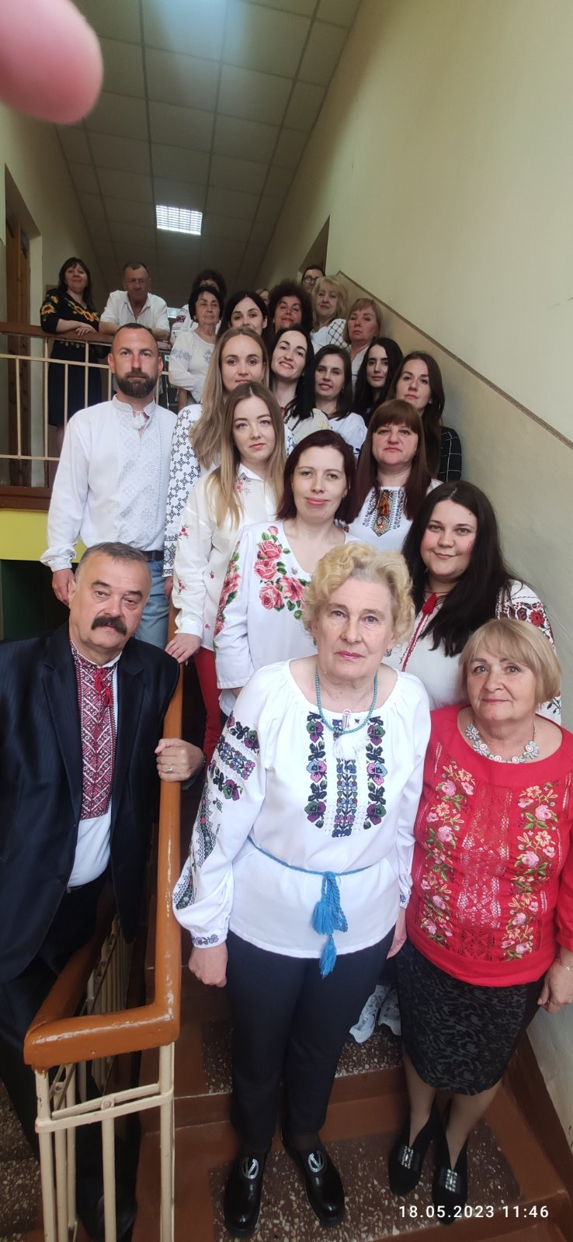
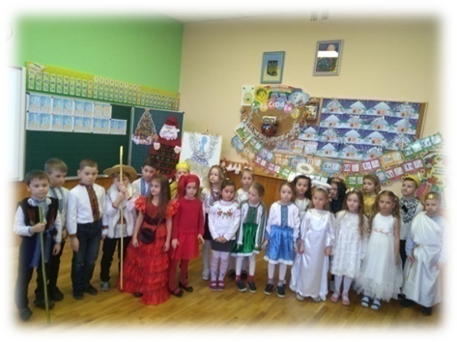
Мета закладу
Забезпечити розкриття творчого потенціалу здобувачів освіти, їх розвитку, самореалізації, формуванню соціальних і життєвих компетентностей. Поєднання зусиль педагогічного колективу, батьків (сім’ї, родини), громадськості в гармонійну систему навчання та виховання, яка здатна забезпечити високий рівень освіченості та вихованості наших здобувачів освіти.

Slide 9
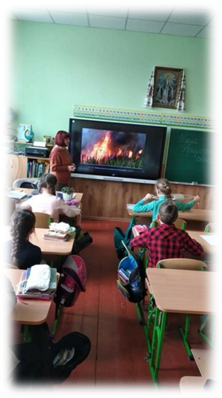
Завдання закладу
Сприяння навчальній та творчій діяльності учнів;
формування особистості з глибоко усвідомленою громадянською позицією;
забезпечення комплексного виховного впливу на учнів шляхом їх залучення до усвідомленої і систематичної
участі у вирішенні важливих питань класу та гімназії;
формування ініціативної, здатної приймати
нестандартні рішення, особистості;
забезпечення умов для навчання та перебування вихованців у гімназії, захист їхніх прав та
розвиток інтересів;
створення широкого поля можливостей для самореалізації учнів у конкретних справах;
виховання почуття гідності, навчання досягти індивідуальної та суспільної мети;
відвертати дітей від асоціальних форм поведінки;
турбота здобувачів освіти про власне здоров’я.

Slide 10
Кількісний склад учнів: Всього класів – 15 В них навчаються – 301 учнів І ступеня – 167 учнів ІІ ступеня – 135 учнів Інклюзивних класів – 7 Груп продовженого дня – 2 Наші перспективи: 2025 рік – 350 учнів 2030 рік – 480 учнів

Slide 11
Динаміка кількості учнів

Slide 12
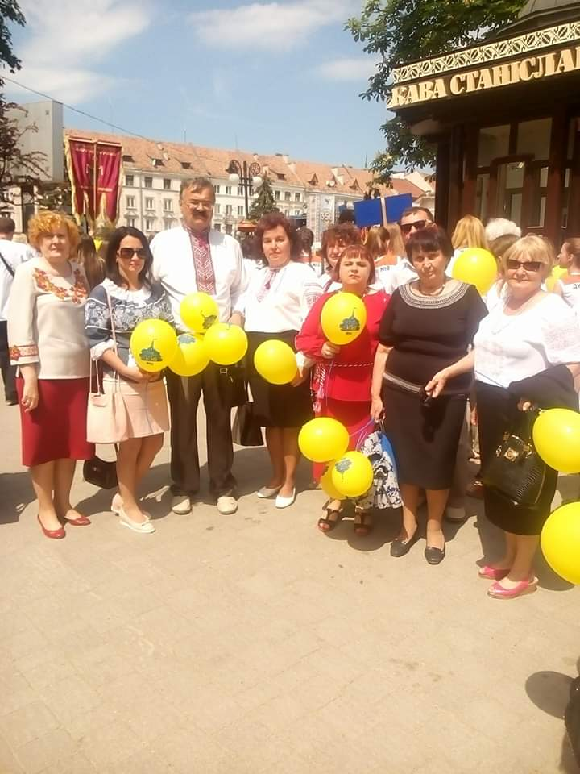
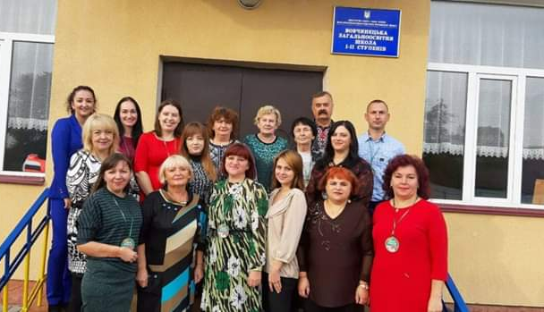
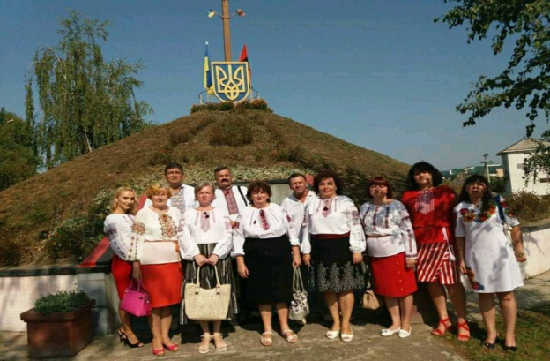
Кадрове забезпечення Розстановка кадрів здійснюється відповідно до фахової освіти працівника. При доборі кадрів враховується фахова підготовка, особисті якості, уміння працювати в команді та інші характеристики. На даний час у гімназії працює 47 працівники, з них 29 – педагогів 18 – робітники та спеціалісти. За умовами укладених трудових угод: - на умовах безстрокового трудового договору – 42 - на умовах строкового трудового договору – 4 - на умовах внутрішнього сумісництва – 2 - на умовах зовнішнього сумісництва -1

Slide 13
Соціальний паспорт гімназії
діти, батьки яких є учасниками АТО | 16
діти з багатодітних сімей | 54
діти з малозабезпечених сімей | 3
діти, батьки яких постраждали від аварії ЧАЕС | 2
діти з інвалідністю | 1
діти, які навчаються за інклюзивною формою навчання | 12
діти, які навчаються за індивідуальною формою навчання | 2
діти-напівсироти | 6
діти з “кризових сімей” | 9

Slide 14
Педагогічний склад гімназії

Slide 15
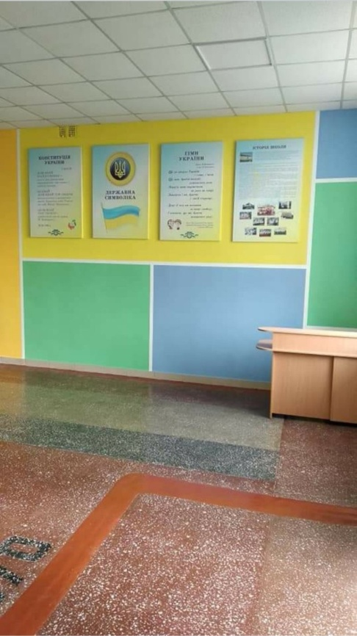
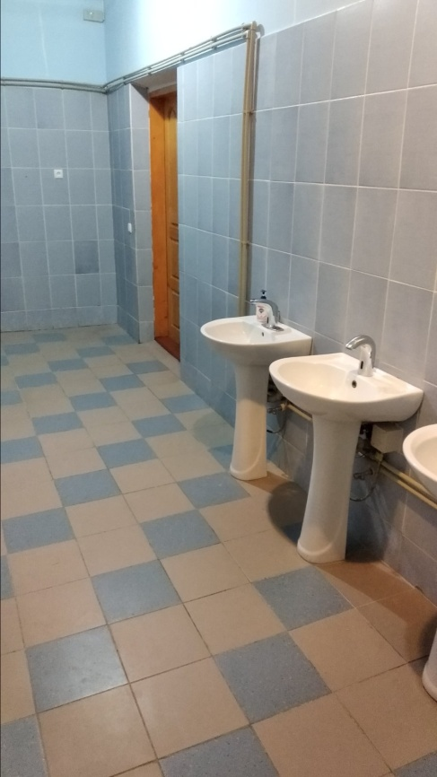
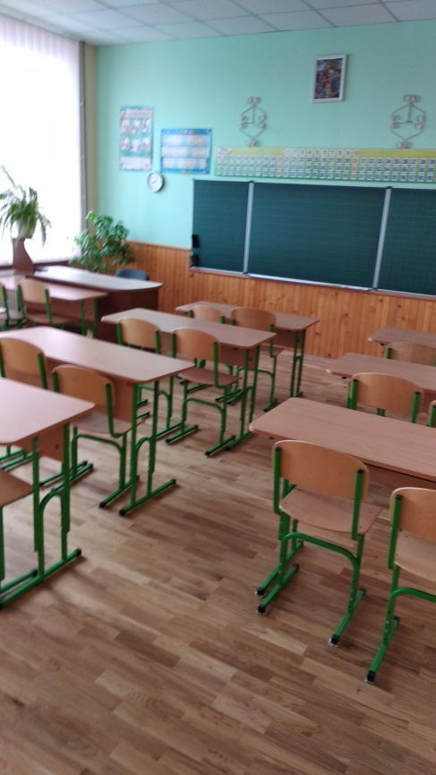
Забезпечення комфортних і безпечних умов навчання і праці - Навчальні приміщення гімназії складаються з 2 корпусів загальною площею 1283 кв. м.; - зовні всі будівлі утеплені пінопластом; - усі будівлі перекриті металочерепицею; - всюди встановлено металопластикові вікна; - у всіх приміщеннях встановлено автономне опалення; - приміщення гімназії підключені до міських каналізаційних стоків та водопостачання; - приміщення гімназії обладнано внутрішнім туалетом; - у всіх класних кімнатах встановлено світлодіодні «Лед-панелі» та підвісні стелі.

Slide 16
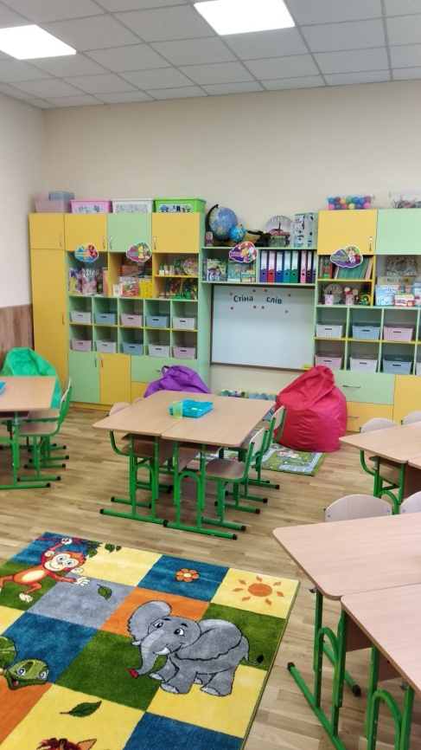
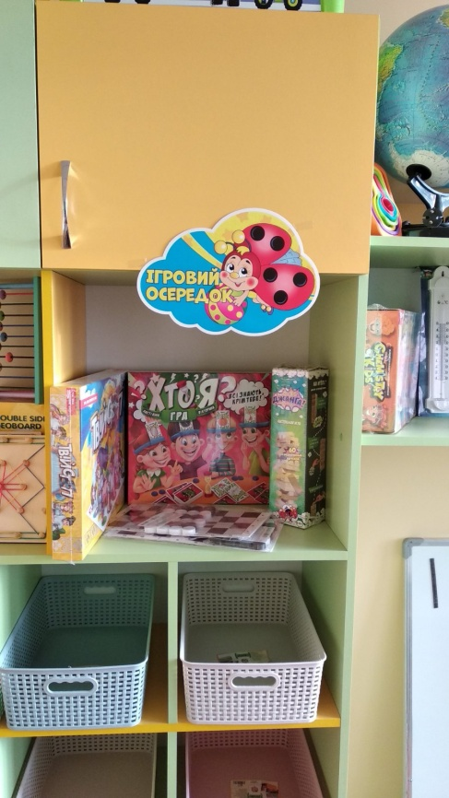
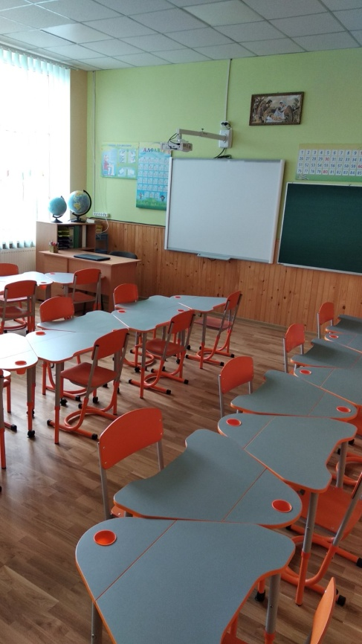
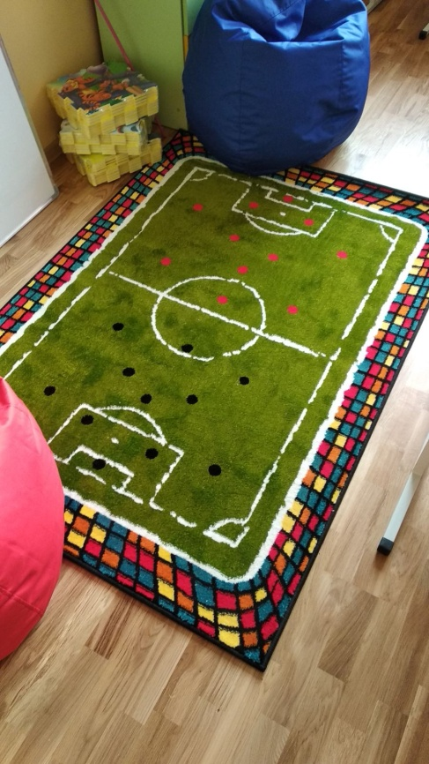
Забезпечення комфортних і безпечних умов навчання і праці - У двох корпусах гімназії є 15 навчальних приміщень, бібліотека, спортивна кімната, учительська та кабінет бухгалтерів; - усі навчальні кабінети обладнані навчально-методичними матеріалами відповідно до санітарно-гігієнічних вимог; - проведено капітальні ремонти всіх навчальних приміщень; - завдяки реконструкції рекреацій створено приміщення для бібліотеки та бухгалтерів; - У всіх навчальних кабінетах гімназії встановлено мультимедійні дошки та забезпечено навчально-дидактичним та наочно-роздавальним матеріалом відповідно до вимог.

Slide 17
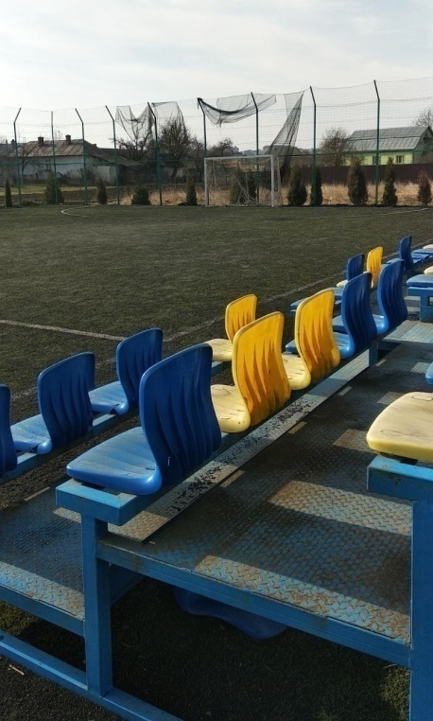
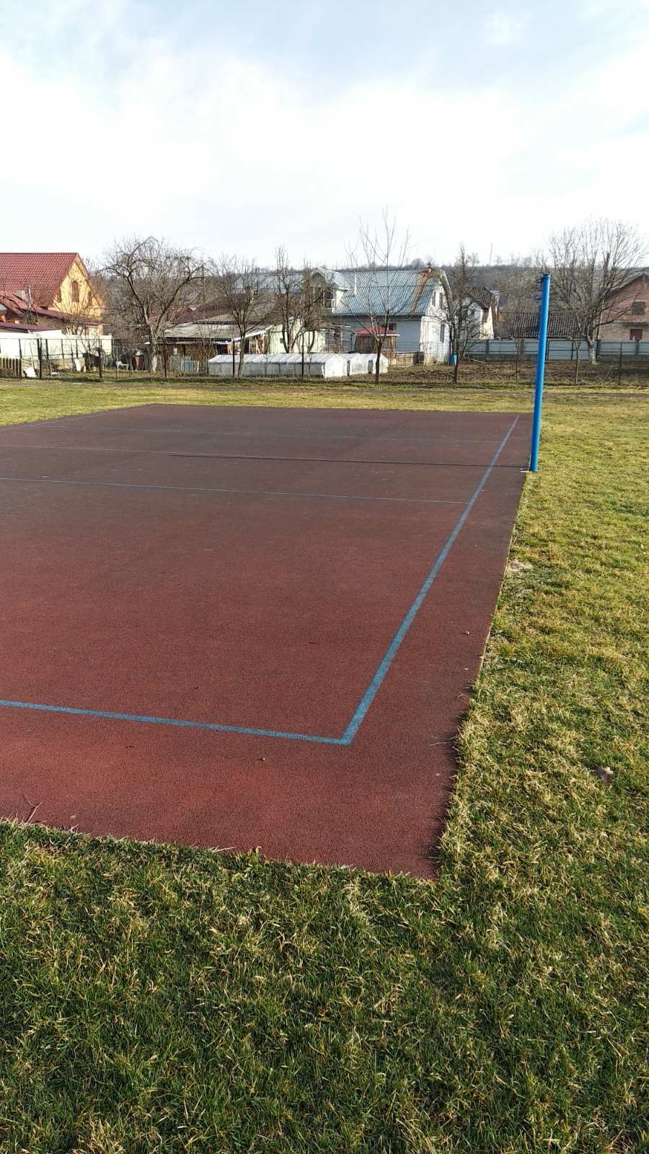
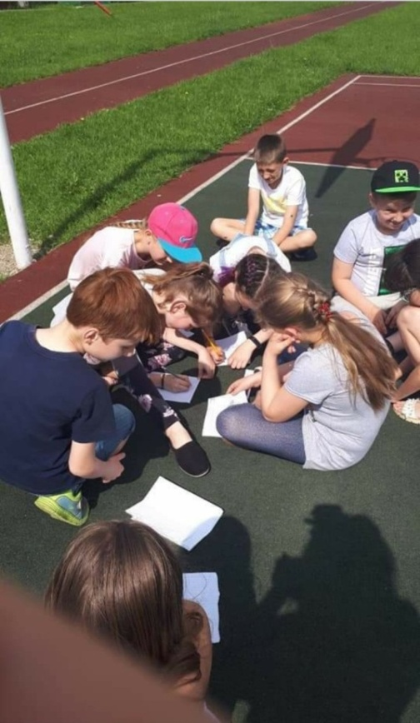
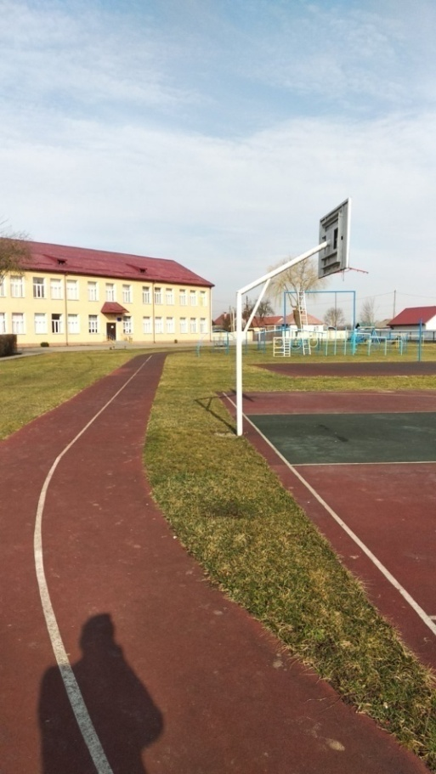
Забезпечення комфортних і безпечних умов навчання і праці - На території гімназії обладнано баскетбольну, волейбольну площадки та бігові доріжки з штучним гумовим покриттям. - Встановлено різноманітні ігрові споруди на спортивному майданчику. - Встановлено закрите футбольне поле з покриттям «штучна трава». - Уся територія гімназії площею 11 434 кв.м. обгороджена парканом.

Slide 18
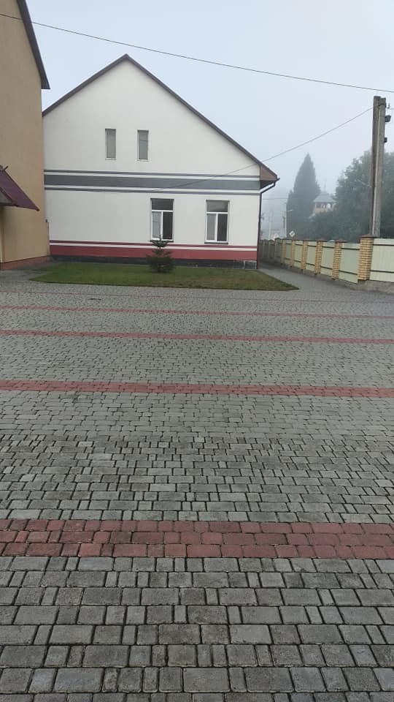
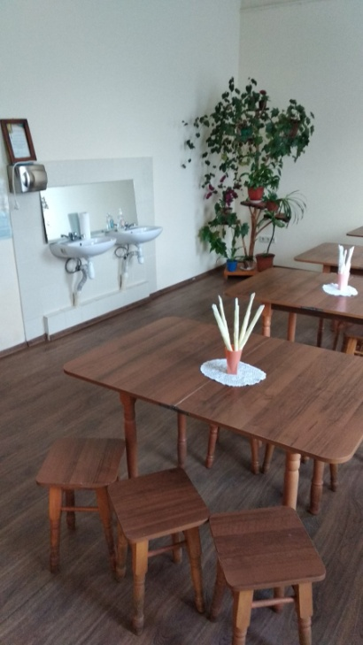
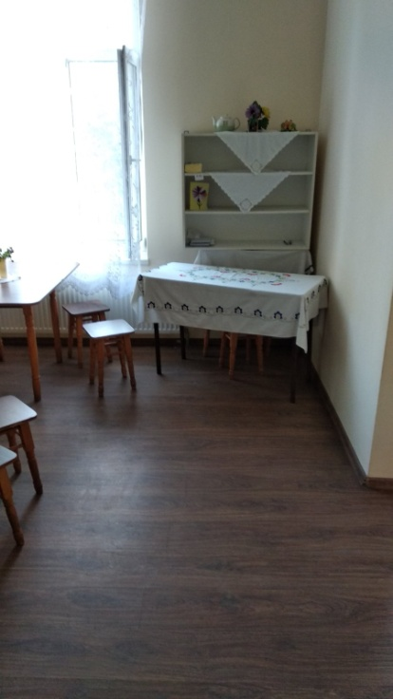
ОРГАНІЗАЦІЯ ХАРЧУВАННЯ
Учнів закладу регламентується ЗУ «Про освіту», «Про повну загальну середню освіту», «Про охорону дитинства», Постановами Кабінету Міністрів України»
Відповідно до затвердженого перспективного меню учнів 1-4 класів, забезпечено сніданками, кількістю
ГПД – обідом, 5-9 класів одноразовим гарячим харчуванням, кількістю
Не допускається використання продуктів харчування без відповідного сертифікату якості

Slide 19
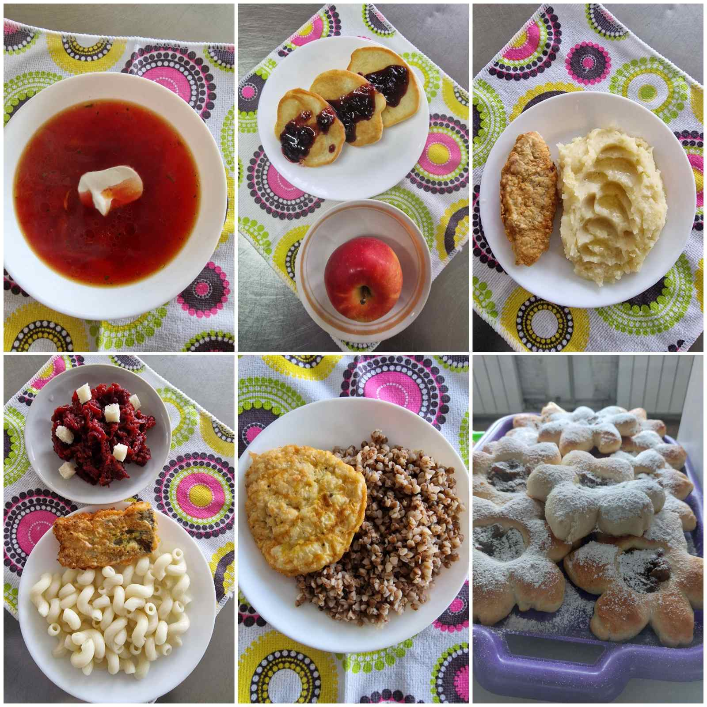
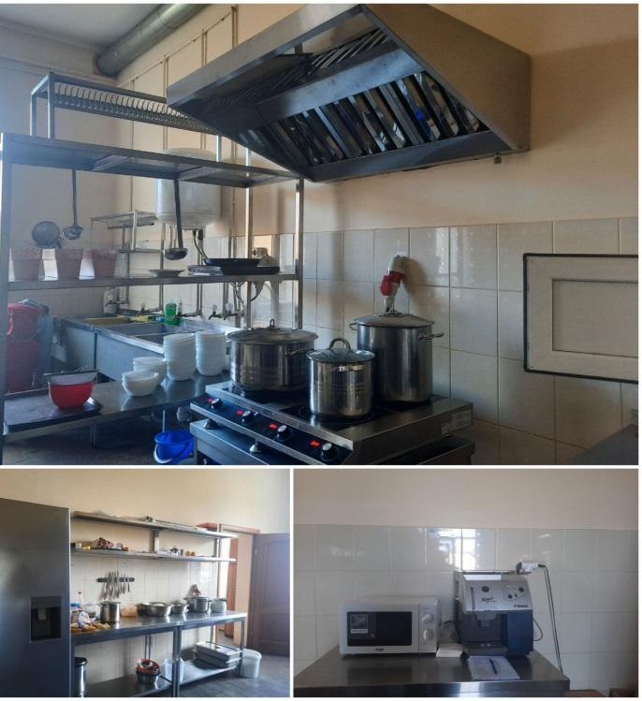
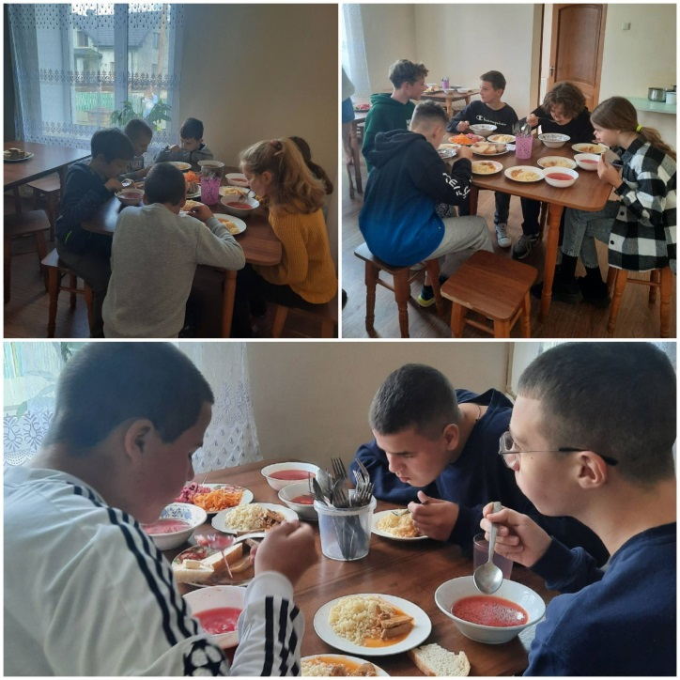
Забезпечення комфортних і безпечних умов навчання і праці У 2010 році проведено реконструкцію приміщення їдальні, у якому створено 75 посадкових місць та закуплено необхідне сучасне обладнання. Різноманітні перевірки, які проводилися впродовж 14 років, підтверджують, що їдальня функціонує з дотриманням санітарно-гігієнічних норм.

Slide 20
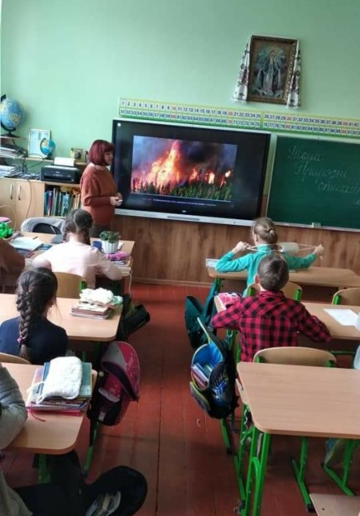
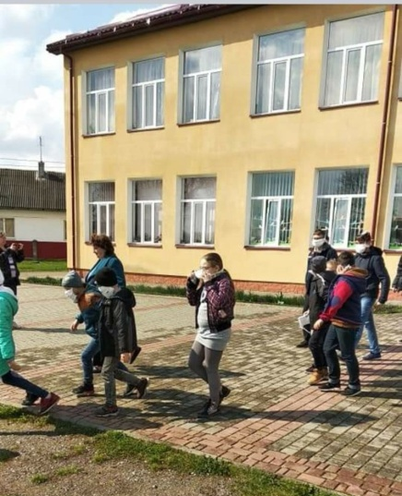
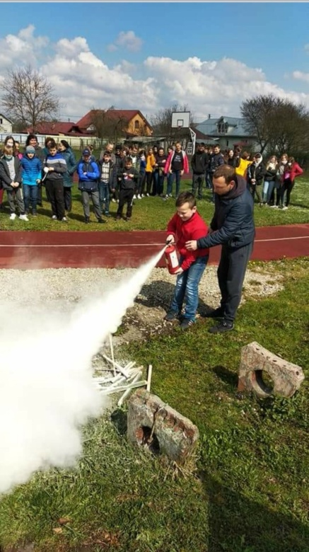
Забезпечення комфортних і безпечних умов навчання і праці - У нашому закладі дотримуються вимог охорони праці, безпеки життєдіяльності, пожежної безпеки, правил поведінки у навчальному закладі; - заклад забезпечений первинними засобами пожежогасіння; - у наявності та в належному стані (не захаращені) пожежні виходи, шляхи евакуації; - педагоги та учні обізнані з послідовністю дій при виникненні надзвичайних ситуацій; - ведеться вся необхідна документація з охорони праці, безпеки життєдіяльності, пожежної безпеки, поведінки в умовах надзвичайних ситуацій; - обладнання навчальних кабінетів, спортивної кімнати, спортивних споруд відповідає вимогам охорони праці та безпеки життєдіяльності; - здійснюється постійна профілактична робота з учнями щодо дотримання гігієнічних вимог, урочні та позаурочні бесіди, виховні заходи. У 2021- 2022 н. р., 2022-2023 н. р., 2023 – 2024 н. р . випадків травмування учнів чи працівників гімназії не було!

Slide 21
Чи почуваєтесь Ви у безпеці, перебуваючи у закладі освіти?

Slide 22
РЕЗУЛЬТАТИ АНКЕТУВАННЯ УЧНІВ ЩОДО КОМФОРТНОГО ПЕРЕБУВАННЯ У ГІМНАЗІЇ
Чи подобається Вам у гімназії?
Чи комфортно Вам у гімназії?

Slide 23
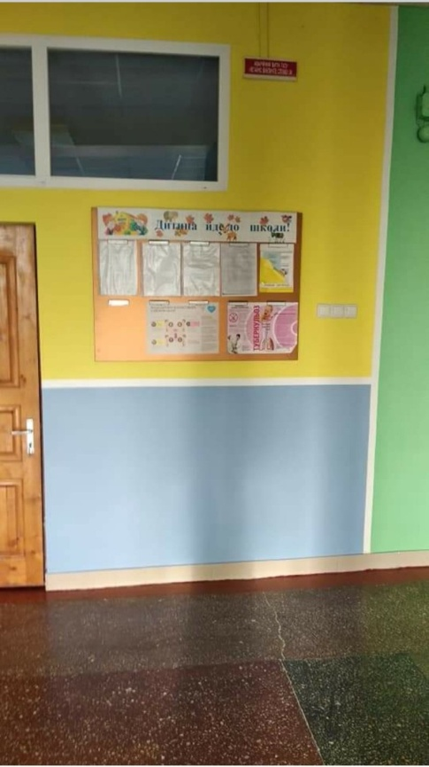
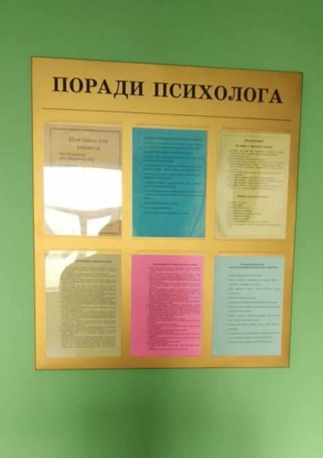
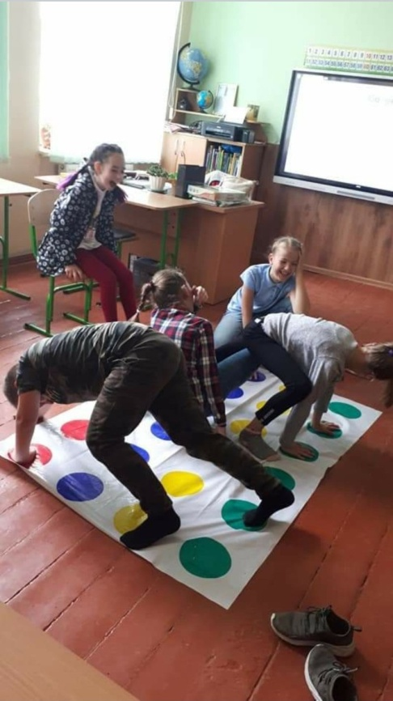
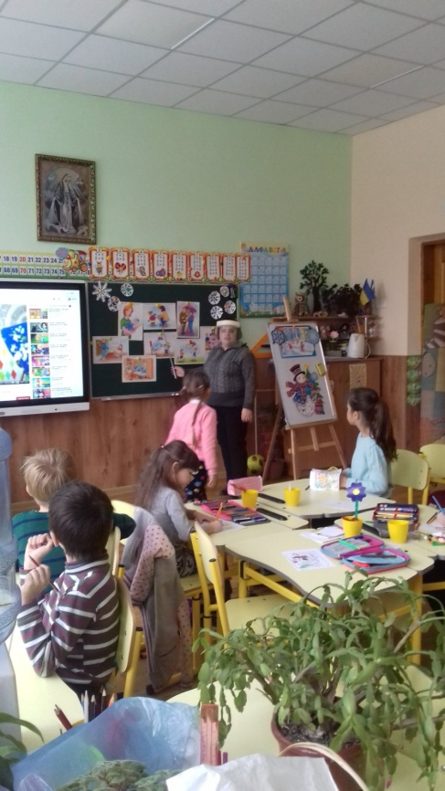
Створення освітнього середовища вільного від будь-яких форм насильства та дискримінації З метою створення безпечного освітнього середовища у гімназії здійснюється комплексна антибулінгова політика. Відповідно до Закону України «Про освіту» в нашій гімназії розроблено, затверджено і оприлюднено: - порядок подання та розгляду заяв про випадки булінгу (цькування); - порядок реагування на доведені випадки булінгу; - план заходів з протидії булінгу. Зазначені документи, а також телефони служб, куди можна звертатися у випадку булінгу. З метою профілактики булінгу адміністрацією, класними керівниками, соціальним педагогом проведено ряд заходів, до проведення яких залучались працівники поліції, юстиції.

Slide 24
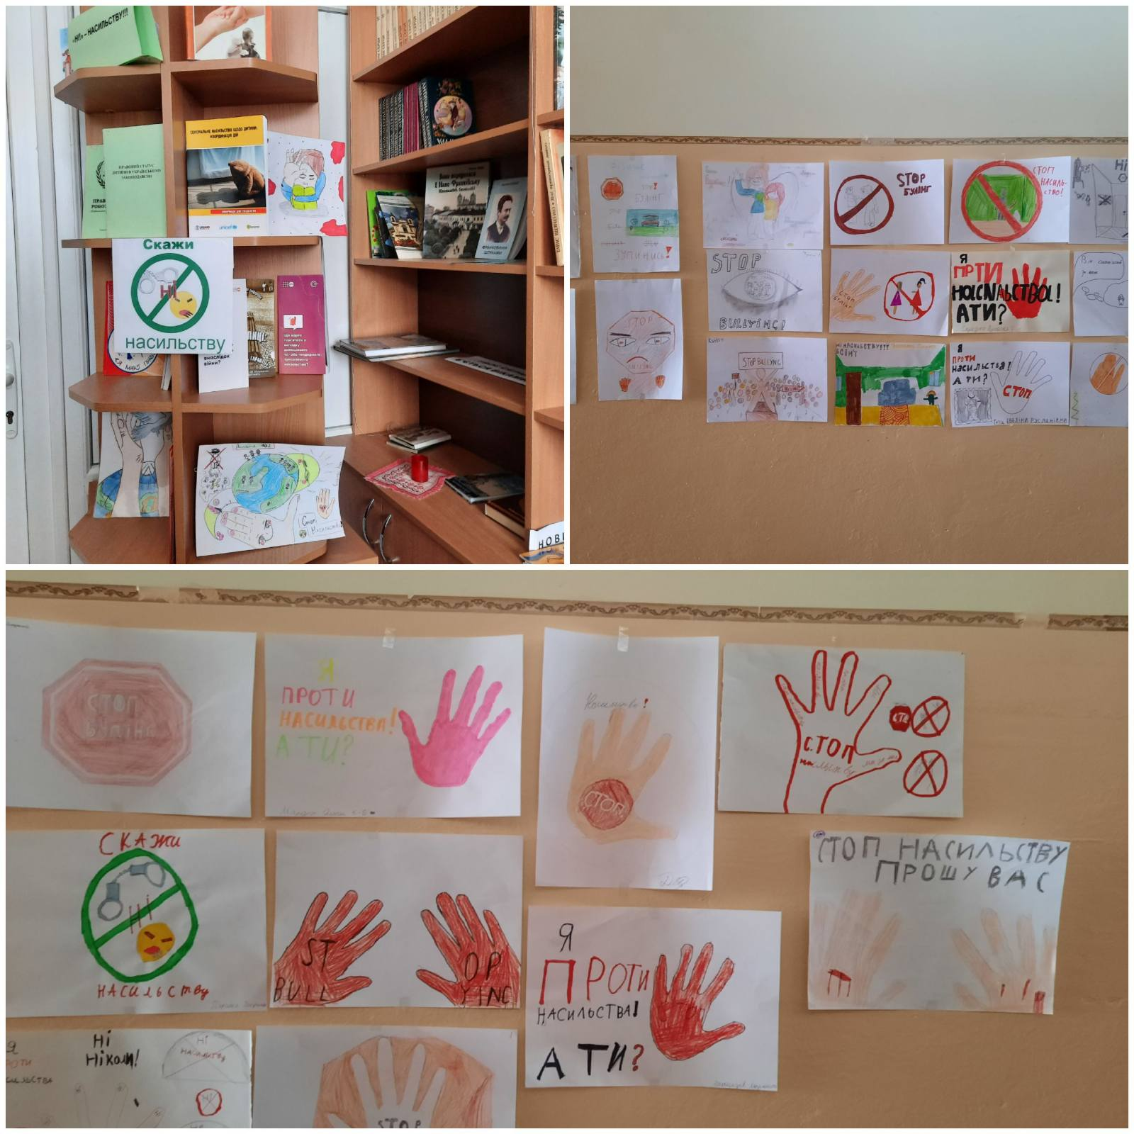
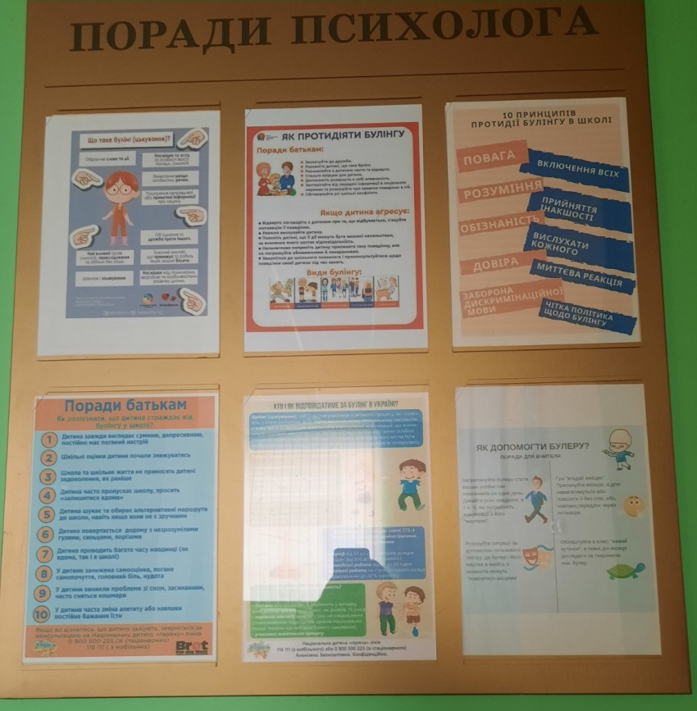
STOP BULLYING
Акція «16 днів проти насильства»
Виховні заходи «Школа без булінгу»
Заходи з нагоди «Дня захисту дітей»

Slide 25
Застосування внутрішнього моніторингу, що передбачає систематичне відстеження та коригування результатів навчання Адміністрацією нашої гімназії здійснюється систематичний моніторинг результатів навчання здобувачів освіти. Основною метою такого моніторингу є виявлення об’єктивного раціонального підходу до навчання й оцінювання навчальних досягнень учнів з боку вчителя, простеження системності навчання учнів, їхніх розумових здібностей та можливостей, а також динаміки їх навчальних досягнень. У цьому навчальному році використовувалися такі способи одержання аналітичної інформації: - порівняльний аналіз досягнень за І, ІІ семестри, рік; - аналіз середнього балу класів за підсумками семестрового і річного оцінювання; - порівняльний аналіз середнього балу навчальних досягнень учнів з окремих предметів; - порівняльний аналіз підсумкового оцінювання між класами та на одній паралелі; - порівняльний аналіз балів учнів випускників і результати вступу до навчальних закладів.
Моніторинг навчальних досягнень учнів 4 класу за 2023-2024 н.р.
 | В | Д | С | П
Мовно-літературна галузь | 56% | 22% | 22% | 0%
Анг. мова | 53% | 17% | 19% | 11%
Математична освіта | 58% | 33% | 9% | 0%
ЯДС | 63% | 27% | 7% | 3%

Slide 26
Застосування внутрішнього моніторингу, що передбачає систематичне відстеження та коригування результатів навчання
Діаграма моніторингу навчальних досягнень учнів 5 – 9 класів на кінець 2023 /2024 навчального року у відсотках
Діаграма моніторингу навчальних досягнень учнів 5 – 9 класів З ПРЕДМЕТІВ на кінець 2023 /2024 навчального року

Slide 27
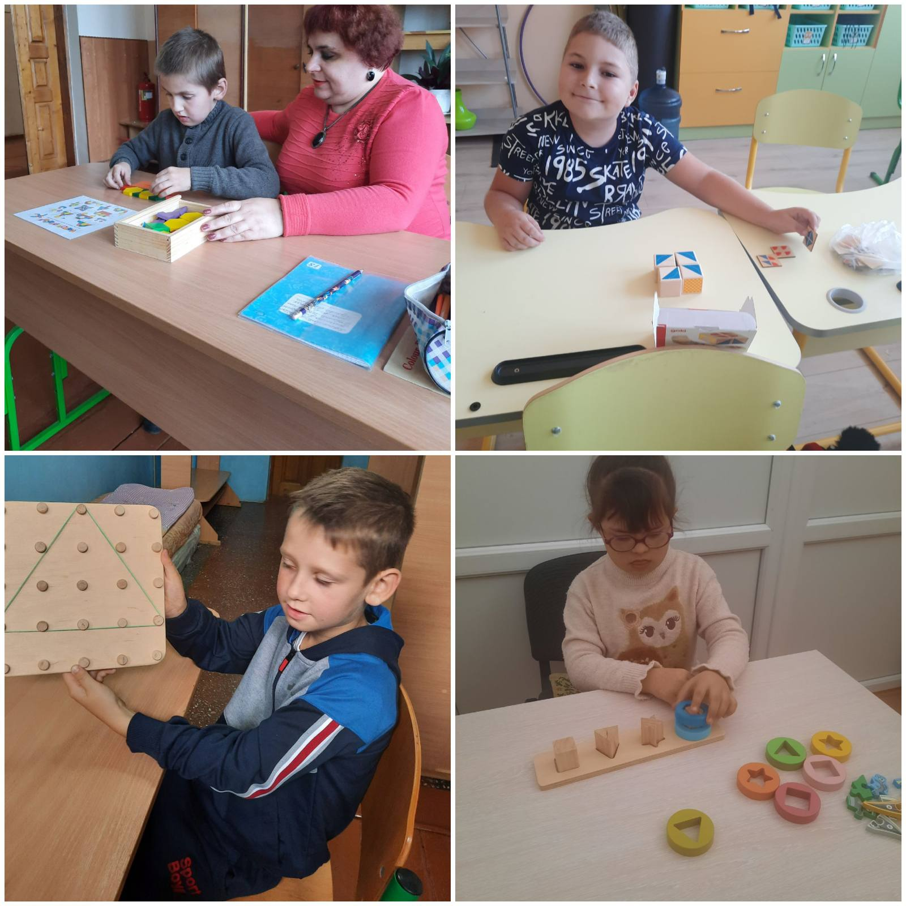
Інклюзивне навчання У нашому навчальному закладі навчаються 12 дітей з особливими освітніми проблемами. Створено 7 інклюзивних класів. Відповідно до вимог Закону України «Про освіту» всі вчителі та асистенти вчителів пройшли курсову підготовку з інклюзивного навчання.

Slide 28
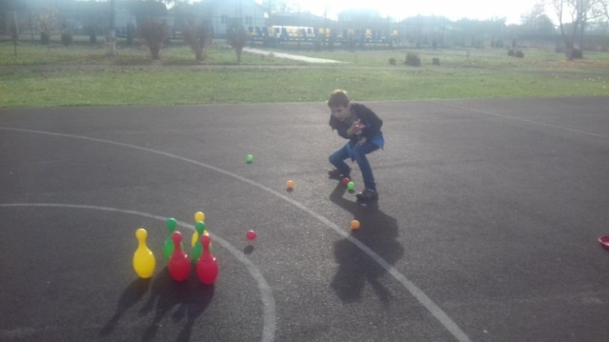
ІНКЛЮЗИВНА ФОРМА НАВЧАННЯ
У 2023-2024 н.р. у гімназії створено 7 інклюзивних класів, у яких навчається 12 дітей
Наявні асистенти учителів, що пройшли курсову підготовку
Висновки ІРЦ, індивідуальні програми розвитку
Систематично проходять засідання команди психолого-педагогічного супроводу

Slide 29
РОБОТА ПСИХОЛОГІЧНОЇ СЛУЖБИ ГІМНАЗІЇ

Slide 30
ВИКЛИКИ 2023-2024 Н. Р.
ВІЙНА
ОЧНА ФОРМА НАВЧАННЯ
ДИСТАНЦІЙНИЙ ФОРМАТ НАВЧАННЯ
ОСВІТНІ ПЛАТФОРМИ ТА ІНСТРУМЕНТИ
Google Classroom,
Viber.
«На урок», «Всеосвіта», «МійКлас», «Всеукраїнська школа онлайн».

Slide 31
Використання сучасних освітніх підходів до організації освітнього процесу в умовах війни

Slide 32
Формування суспільних цінностей у здобувачів освіти в процесі їх навчання, виховання та розвитку - Патріотичні флешмоби. - Уроки пам’яті. - Військово-патріотичні змагання. - Державні, релігійні, місцеві, фольклорні свята та дійства. - Краєзнавчі та пізнавальні екскурсії. - Майстер-класи з виготовлення писанок, народних іграшок. - Конкурси колядок. - Дні мови. - Родинні свята. - Відзначення Дня матері. - Благодійні акції до Дня людей похилого віку. - Спільні з батьками заходи (майстер-класи, подорожі, екскурсії). - Театралізовані постановки. - Фестивалі, конкурси пісень, віршів, малюнків. - Відвідування виставок, музеїв. - Толока, прибирання території гімназії та села. - Профорієнтаційні заходи. - Заходи про здоровий спосіб життя, профілактики СНІДу. - Правоосвітні заходи. - Cпортивні змагання, День спорту та фізкультури. - Відеолекції, інтерактивні заняття, тренінги про запобігання шкідливим звичкам, правопорушенням.

Slide 33
ВИХОВНА РОБОТА СПРЯМОВАНА НА
посилення патріотичного виховання молоді -формування нового українця, що діє на основі національних та європейських цінностей
«Формування компетентностей особистості в умовах сучасної школи через вивчення системи духовно- моральних та культурних цінностей українського
народу»
Пріоритетними напрямками виховної роботи у 2023- 2024 н.р. були національно-патріотичне виховання та духовний розвиток дитини

Slide 34
НАПРЯМКИ ВИХОВНОЇ РОБОТИ
Забезпечення компетентності спілкування державною мовою; спілкування іноземними мовами
Математична грамотність, компетентності в природничих науках та технологіях
Інформаційно-цифрова компетентність; вміння вчитися впродовж всього життя; ініціативність і підприємливість
«Якщо ми будемо сьогодні навчати так, як ми навчали вчора, ми вкрадемо в наших дітей завтра…»
Джон Дьюї,
американський філософ
Соціальна та громадянська компетентності;
обізнаність та здатність до самовираження в сфері культури; екологічна грамотність і здорове життя

Slide 35
Система виховної роботи в гімназії включає: - національно-патріотичне виховання; - духовне, морально-етичне виховання; - художньо-естетичне виховання; - фізичне виховання і виховання потреби здорового способу життя; - розвиток самоврядування; - правове виховання; - екологічне виховання; - сімейне виховання та робота з сім'єю; - профорієнтація.

Slide 36
Велика увага в нашій гімназії приділяється морально-етичному вихованню учнів. - Кожний навчальний тиждень починається зі Служби Божої у церкві Святого Архистратига Михаїла. - При церкві створено хор хлопчиків з числа учнів гімназії, якими керує вчитель Білінська О.М. - Більшість дітей відвідує заняття для дітей у Церковній школі. - Учні спільно з прихожанами беруть участь у Богослужіннях під час храмових, релігійних свят та неділь.

Slide 37
ВИХОВНА РОБОТА ЗАКЛАДУ

Slide 38
Жодне свято, яке проводиться в селі, не обходиться без участі учнів гімназії

Slide 39
Налагодження співпраці зі здобувачами освіти, їх батьками, працівниками гімназії Педагогічні працівники тісно співпрацюють з батьками учнів з питань організації освітнього процесу. Ефективна взаємодія між учителями та батьками ґрунтується таким чином: - доброзичливе ставлення до дитини; - запрошення батьків до співпраці; - визнання батьків партнерами у співпраці заради дитини; - пошук нових форм співпраці; • у пріоритеті – індивідуальні зустрічі, консультації, а не загальні зібрання; • комунікація онлайн; • залучення батьків до різних форм урочної та позаурочної діяльності (проведення уроків, майстер класів, екскурсій, родинних свят та ін.).

Slide 40
Добрі справи наших працівників та школярів
1. Щорічно беремо активну участь у благодійній акції «Передай п’ять картоплин».
У цьогорічній акції зібрано:
картоплі: 237 кг;
моркви: 38 кг;
буряка: 41 кг.
2. Здобувачами освіти зібрано 39 кг пластикових кришечок.
3. Учнями 8-9 класів проведено два прибирання прибережних територій річки.
4. Зусиллями працівників гімназії та здобувачів освіти започатковано посадку саду. У минулому навчальному році висаджено дерева персиків, яблук, груш, вишень, кущів смородини та малини.

Slide 41
Добрі справи наших працівників та школярів

Slide 42
Добрі справи наших працівників та школярів

Slide 43
Добрі справи наших працівників та школярів

Slide 44
Добрі справи наших працівників та школярів

Slide 45
НАША ДОПОМОГА ЗСУ
Проведено 5 благодійних ярмарків, на яких зібрано 129 307 грн.
Педагогами під час зимових та літніх канікул сплетено 37 маскувальних сіток.
На уроках трудового навчання учнями гімназії зроблено 384 окопні свічки
Зусиллями працівників гімназії, здобувачами освіти та їхніми батьками регулярно впродовж навчального року збиралися продукти харчування, одяг, засоби гігієни, патріотичні прикраси, обереги та передавалися волонтерам.

Slide 46
НАША ДОПОМОГА ЗСУ

Slide 47
НАША ДОПОМОГА ЗСУ

Slide 48
НАША ДОПОМОГА ЗСУ

Slide 49
Фінансове та матеріально-технічне забезпечення гімназії у 2023-2024 н. р.
Залучено депутатських та спонсорських коштів у сумі 288 400 грн.
Закуплено 2 мультимедійні дошки.
Газовий котел та 2 водяні насоси до паливної.
Для їдальні закуплено м’ясорубку, набір тарілок, виделок, ложок, мікрохвильову піч, набір каструль, кухонний комбайн.
Для комп’ютерного кабінету за спонсорські кошти придбано 7 системних блоків.

Slide 50
НАШІ ПРОБЛЕМИ ТА ВИКЛИКИ
Термінове вирішення питання про добудову приміщення гімназії.
Вимушений перехід з 2025-2026 н. р. на двозмінне навчання. Впродовж 55 років у нашій гімназії проводилося навчання тільки в одну зміну.
Розширення (збільшення місць) для евакуаційного укриття.

Slide 51
КАДРОВА ПОЛІТИКА ЗАКЛАДУ
ПЕРШОЧЕРГОВІ ЗАВДАННЯ
Створення умов для зростання професійної компетентності педагогів
Заохочення до професійного зростання працівників
Покращення соціально-психологічного клімату в педагогічному колективі
Створення атмосфери спільної відповідальності за результатами освітньої діяльності

Slide 52
РОБОТА З ПЕДАГОГАМИ

Slide 53
Щасливий,
комунікабельни й відкритий,
креативний, із почуттям гумору
Мобільно
перебудовується, ставить і
вирішує нові професійні завдання
Уміє поглянути на ситуацію з позиції учня,
гнучкий, адаптивний, умотивований
Учитель ХХІ століття
Постійно вчиться й
самовдосконалю ється, критично мислить
Працює в
команді, володіє сучасними ІК та освітніми
технологіями
Приймає самостійні рішення, лідер, новатор,
експериментатор

Slide 54
ОСОБИСТІСТЬ
Цілісна особистість, усебічно розвинена, здатна до критичного мислення
ПАТРІОТ
Патріот з активною позицією, який діє згідно з морально-етичними принципами і здатний приймати відповідальні рішшення
ІННОВАТОР
Інноватор, здатний змінювати навколишній світ, розвивати економіку, конкурувати на ринку праці, вчитися впродовж життя
ВИПУСКНИК
СУЧАСНОЇ
ГІМНАЗІЇ

Slide 55
«МИ ПІДГОТУЄМО ДІТЕЙ ДО РОБОЧИХ МІСЦЬ, ЯКИХ ЩЕ НЕМАЄ, ДО ВИКОРИСТАННЯ ІНФОРМАЦІЙНИХ РЕСУРСІВ, ЯКИХ ПОКИ НЕ ІСНУЄ, ДО ВИРІШЕННЯ ПРОБЛЕМ, ПРО ІСНУВАННЯ ЯКИХ МИ ЩЕ НЕ ЗНАЄМО»
Концепція «Нова українська школа»

Slide 56
Дякую за увагу!

